Slide 1


5-8 классы
Программирование на C++
Презентация занятия
Подготовка к проекту. Tic-Tac-Toe-1.
занятие 24
2020

Slide 2
Программирование на C++
Практическая часть
Подготовка к проекту. Tic-Tac-Toe-1.
занятие 24
2020

Slide 3




3
Тема: Подготовка к проекту. Tic-Tac-Toe-1.
Знакомство с игрой «Крестики-нолики»
В проекте к этой главе вы узнаете, как создавать компьютерного соперника. Для этого мы используем толику искусственного интеллекта. В игре пользователь и компьютер, человек и машина, померяются силами в бескомпромиссном поединке в ~Крестики-нолики~. Компьютер играет превосходно (хотя и неидеально) и может действовать достаточно изобретательно для того, чтобы любая партия получилась интересной.
inginirium.ru

Slide 4
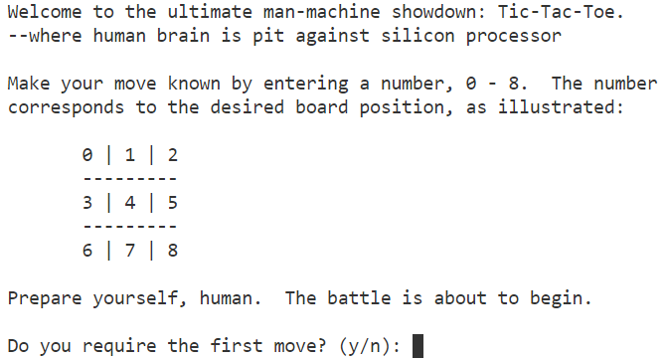
4
Тема: Подготовка к проекту. Tic-Tac-Toe-1.
inginirium.ru

Slide 5
5
Тема: Подготовка к проекту. Tic-Tac-Toe-1.
Написание псевдокода Возвращаемся к нашему любимому языку, который, строго говоря, языком называется условно. Это псевдокод. Поскольку большинство задач в программе будет решаться с помощью функций, я могу без опаски подготовить довольно абстрактную модель кода. Каждая строка псевдокода условно соответствует одному вызову функции. Затем мне останется всего лишь написать функции, предусмотренные в плане.
inginirium.ru

Slide 6
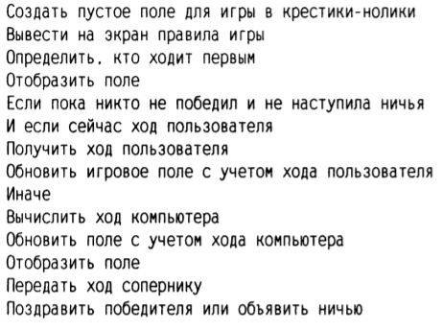
6
Тема: Подготовка к проекту. Tic-Tac-Toe-1.
inginirium.ru

Slide 7
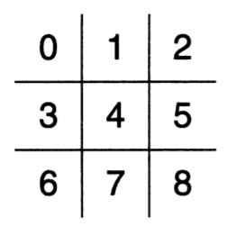
7
Тема: Подготовка к проекту. Tic-Tac-Toe-1.
Поскольку я собираюсь отображать игровое поле на экране, почему бы не представить крестик как символ “Х”, а нолик - как символ “О”? В качестве пустой клетки можно просто оставить пробел. Следовательно, само игровое поле может представлять собой вектор, содержащий экземпляры типа char. На игровом поле “Крестиков-ноликов” девять клеток, соответственно, наш вектор должен содержать девять элементов.
inginirium.ru

Slide 8
8
Тема: Подготовка к проекту. Tic-Tac-Toe-1.
Каждая клетка (позиция) на поле представлена числом от О до 8. Это означает, что в векторе будет девять элементов (позиций), пронумерованных от О до 8. Поскольку при каждом ходе указывается клетка, в которой должен быть поставлен символ, ходы также будут пронумерованы от О до 8. Таким образом, ход должен быть представлен как целое число ( int ).
Та сторона, которую занимает пользователь, и та, которую занимает компьютер, должны быть представлены символом char Х или О, точно так же, как фигуры, которыми ходит тот или иной соперник. Переменная, определяющая, чья очередь сейчас делать ход, также будет представлять собой символ char Х или О.
inginirium.ru

Slide 9
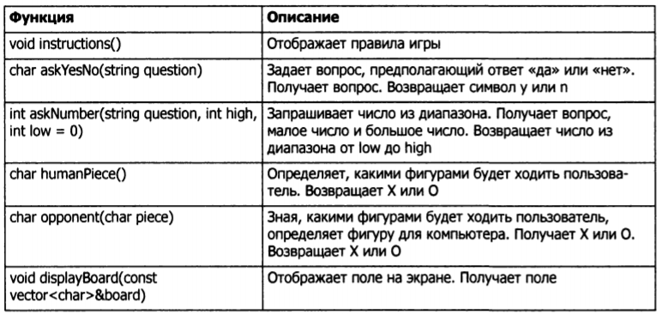
9
Тема: Подготовка к проекту. Tic-Tac-Toe-1.
Создание списка функций
inginirium.ru

Slide 10
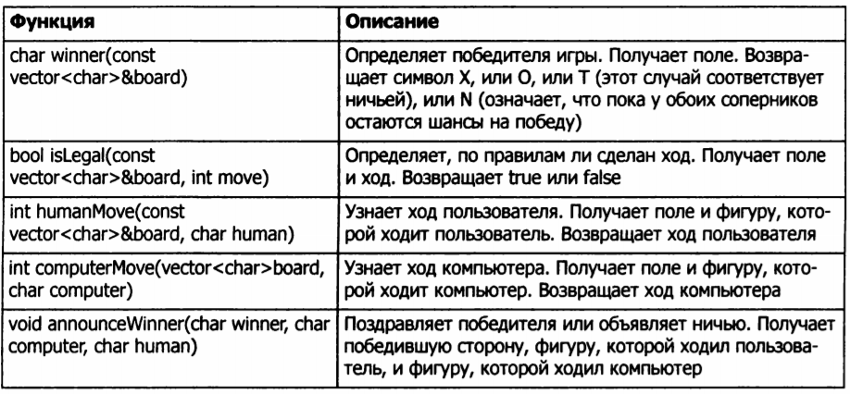
10
Тема: Подготовка к проекту. Tic-Tac-Toe-1.
inginirium.ru

Slide 11
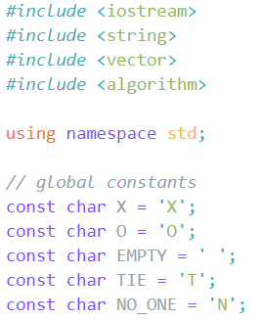
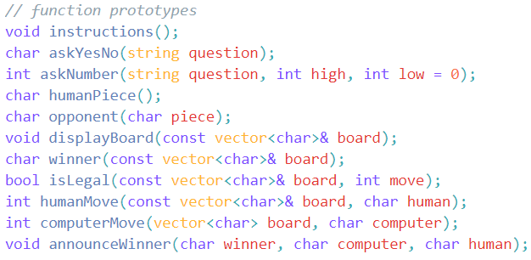
11
Тема: Подготовка к проекту. Tic-Tac-Toe-1.
inginirium.ru

Slide 12
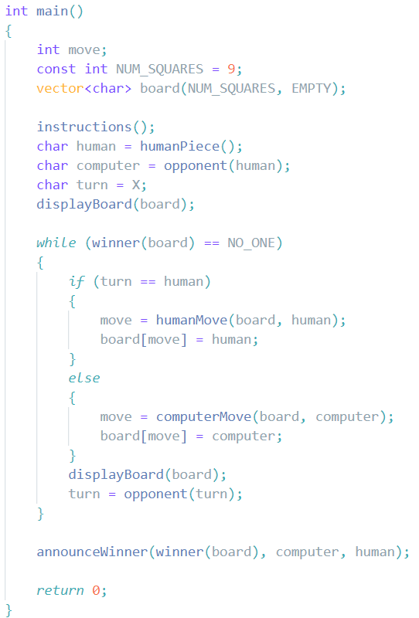
12
Тема: Подготовка к проекту.
Tic-Tac-Toe-1.
inginirium.ru

Slide 13
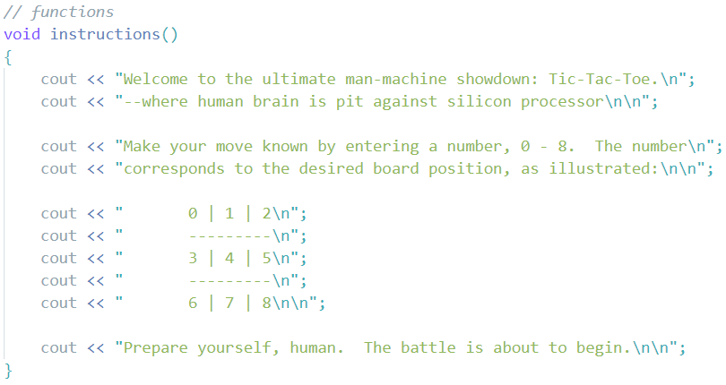
13
Тема: Подготовка к проекту. Tic-Tac-Toe-1.
inginirium.ru

Slide 14
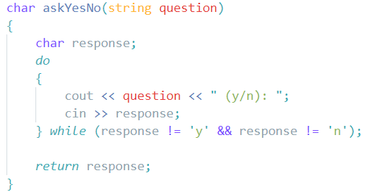
14
Тема: Подготовка к проекту. Tic-Tac-Toe-1.
Функция askYesNo()
Эта функция задает пользователю вопрос, на который можно ответить “да” или “нет”. Программа продолжает задавать этот вопрос, пока пользователь не введет символ у или n:
inginirium.ru

Slide 15
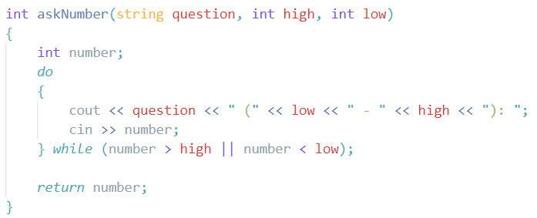
15
Тема: Подготовка к проекту. Tic-Tac-Toe-1.
Функция askNumber()
Эта функция запрашивает у пользователя число из определенного диапазона и продолжает задавать этот вопрос, пока пользователь не введет удовлетворяющее запросу число. Она принимает вопрос, максимальное число, минимальное число, а возвращает число из указанного диапазона:
inginirium.ru

Slide 16
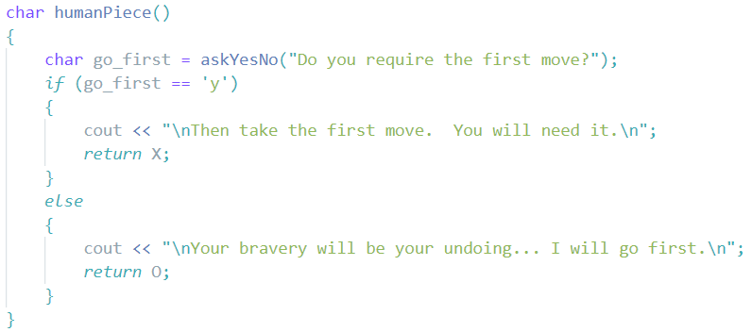
16
Тема: Подготовка к проекту. Tic-Tac-Toe-1.
Функция humanPiece()
Эта функция спрашивает пользователя, хочет ли он пойти первым, и в зависимости от сделанного выбора возвращает ту фигуру, которой будет ходить пользователь. По традиции крестики ходят первыми:
inginirium.ru

Slide 17
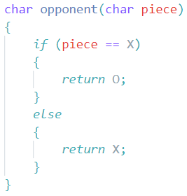
17
Тема: Подготовка к проекту. Tic-Tac-Toe-1.
Функция opponent()
Эта функция узнает фигуру пользователя (Х или О) и на основании этой информации возвращает фигуру, которой будет ходить соперник-компьютер (Х или О):
inginirium.ru

